Slide 1
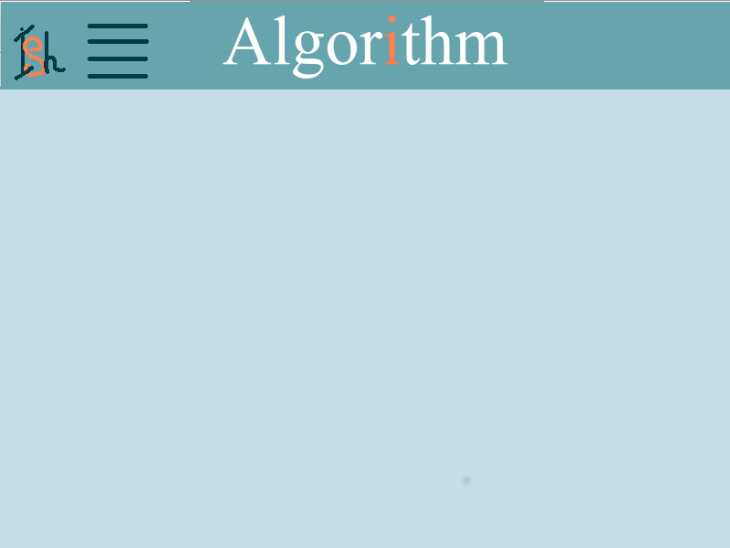
Муниципальное бюджетное общеобразовательное учреждение г. о. Королёв Московской области “Гимназия №3 имени Л. П. Данилиной”
Индивидуальный творческий проект по теме “Различные алгоритмы программирования для учащихся средней школы”
Учащийся 10-Б класса: Шумилин Иван
Руководитель: Герасимова Т. И., учитель информатики и ИКТ

Slide 2
Суть проблемы
Многие учащиеся 7-9 классов не очень хорошо понимают базовые алгоритмы в информатике.

Slide 3
Почему это актуально?
> Результаты проведённого в устной форме опроса;
> Собственные наблюдения, сделанные в течение года;
> Личный опыт;

Slide 4
В чём причина пробемы?
> Учащийся не явился на урок;
> Ему требуется более подробные объяснения;
> Он не знает, когда следует применять тот или иной алгоритм;

Slide 5
Особенности продукта
> Должен быть приспособлен к самостоятельному пользованию;
> Должен быть доступен, то есть – бесплатен;
> Должен быть понятен любому школьнику;

Slide 6
Почему сайт?
> Любой современный школьник немыслим без Интернета;
> Нет привязки к конкретному хранилищу;
> Наглядность: можно сопровождать объяснения иллюстрациями;

Slide 7
Этапы выполнения проекта
> Собрать информацию об наиболее проблемных алгоритмах;
> Подготовить цикл статей с их подробным объяснением;
> Создать сайт и разместить на нём оные статьи;

Slide 8
Выбор инструментов
> HTML 5 – для наполнения сайта;
> CSS – чтобы сделать сайт красивым;
> JavaScript – чтобы сделать сайт интерактивным;

Slide 9
Как сделать понятным?
> Объяснять простым языком;
> Показывать наглядные иллюстрации;
> Дать примеры на разных языках программирования;

Slide 10
Особенности реализации
> Адаптивен – работает на всех устройствах;
> Красив – цветовую гамму подбирали профессионалы;
> Реализован на уникальной (авторской) системе компиляции;

Slide 11
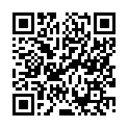
Где размещён
https://github.com/Mirovengil/school_project/tree/demo

Slide 12
Спасибо за внимание!

